Slide 1
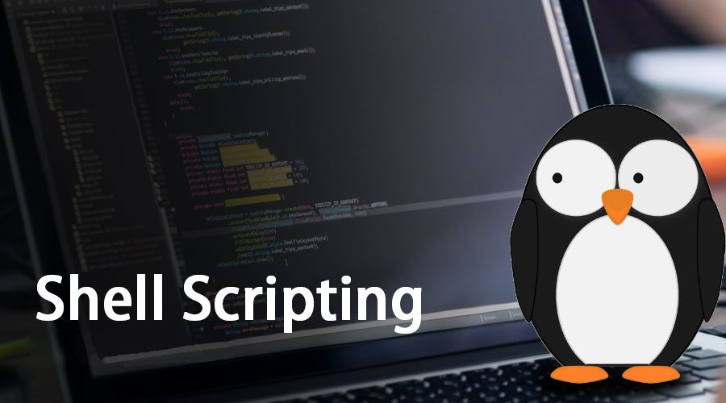
19205
Виктор Асенов

Slide 2
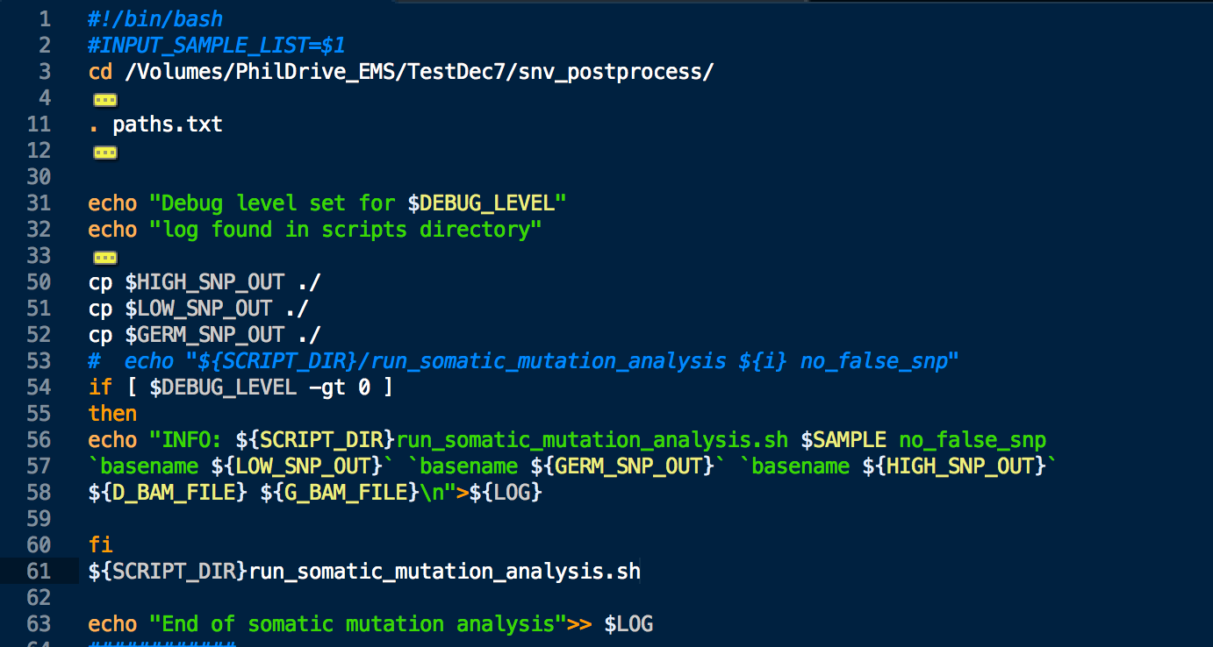
Съдържание
Основи на Bash scripting
Променливи, условни оператори, цикли, масиви, функции.
Примерни програми и практически примери

Slide 3
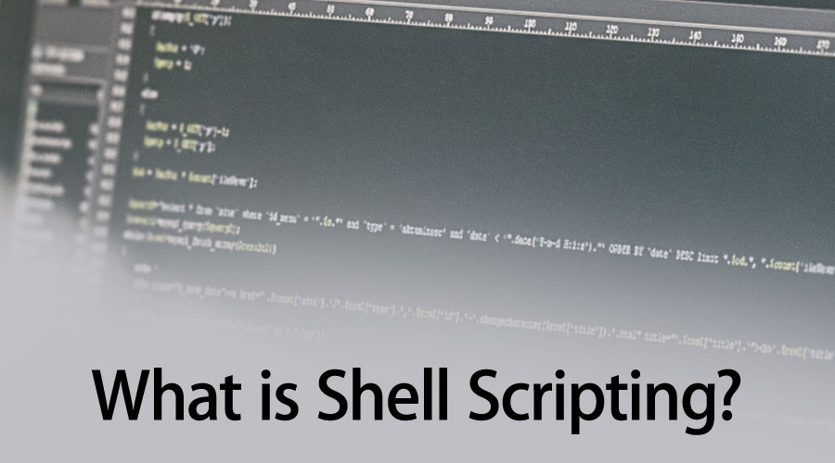
Основи на Bash scripting
Shell scripting:
Намира голямо приложение в автоматизацията на процеси и влияние върху операционната система;
Представлява създаване на файл, съдържащ серия от команди/инструкции, които могат да бъдат изпълнени едновременно;
Bash е команден интерфейс и интерпретатор за shell scripting;
Важен инструмент за администратори и разработчици;

Slide 4

Основи на Bash scripting
Предимства на Bash scripting:
Автоматизация на повторяеми таскове и процеси, спестявайки време и редуциране на риска от грешки при ръчното изпълнение;
Портативност – могат да бъдат изпълнени на всички платформи;
Гъвкавост – лесно могат да бъдат модифицирани според нуждите и съчетани с други програмни езици;
Достъпност – не са ни необходими специални инструменти и софтуери, за да пишем bash script-ове, необходим е само един текстов едитор;
Интеграция – може да бъде интегриран с други инструменти и апликации (напр. дата-бази, уеб сървъри и др.);

Slide 5
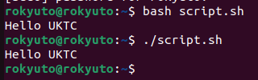
Основи на Bash scripting: Setup-ване и изпълняване на Bash script
Има 3 основни стъпки, които се изпълняват, за да работи успешно всеки скрипт:
Създаваме файл с разширение .sh – идентифицира файла като shell script - фиг. 1
Добавяне на "shebang„ - задава кой интерпретатор да се стартира за скрипта ни. Слага се на първия ред ( първа инструкция в скрипта ) - фиг. 2 и 3
Добавяне на права на скрипта - фиг. 4
За да изпълним скрипт пишем: bash scriptName.sh или ./scriptName.sh

Slide 6

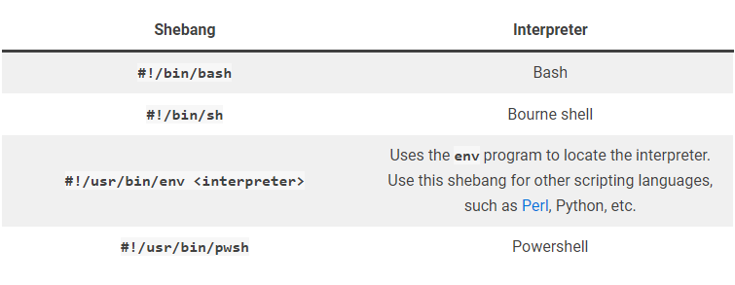

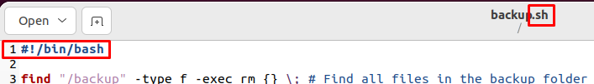
Основи на Bash scripting: Setup-ване и изпълняване на Bash script
Фиг. 1
* Команда gedit – чрез аргумента & отваряме във фонов режим текстовият редактор gedit и създаваме файл по наше усмотрение
Фиг. 2
Фиг. 4
* Команда chmod – променяме правата на подаденият като аргумент файл или директория
chmod [REGERENCE][OPERATOR][MODE] FILE
Фиг. 3

Slide 7

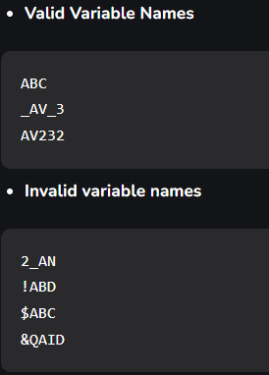
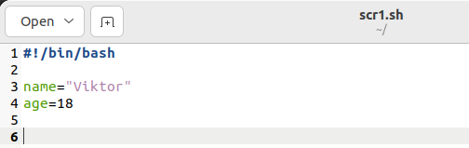
Променливи, условни оператори, цикли, масиви, функции: Променливи
Името на променливата може да съдържа:
Букви: a-z, A-z
Цифри: 0-9
Специален символ „_“
Като името трябва да започва с буква или “_”
Дефиниране на променлива:
Името на променливата, символът „=“ и стойността, която ѝ задаваме трябва да са слепени;

Slide 8
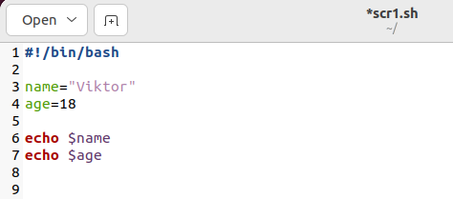
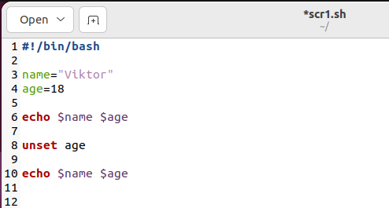


Променливи, условни оператори, цикли, масиви, функции: Променливи
Достъпване на променлива:
Пред името на променливата се слага символът $
Изключване на променлива:
Става чрез командата unset
Представлява изтриване на променливата и нейната стойност
Синтаксис: unset variableName
* При подаване на променливата НЕ се слага символът $

Slide 9
Променливи, условни оператори, цикли, масиви, функции: Променливи
Четене на input в терминала и записване като променлива:
Използва се командата read

Slide 10
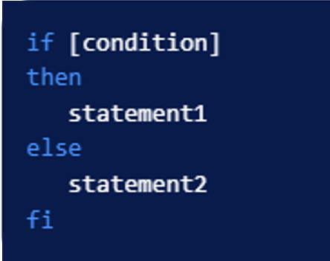
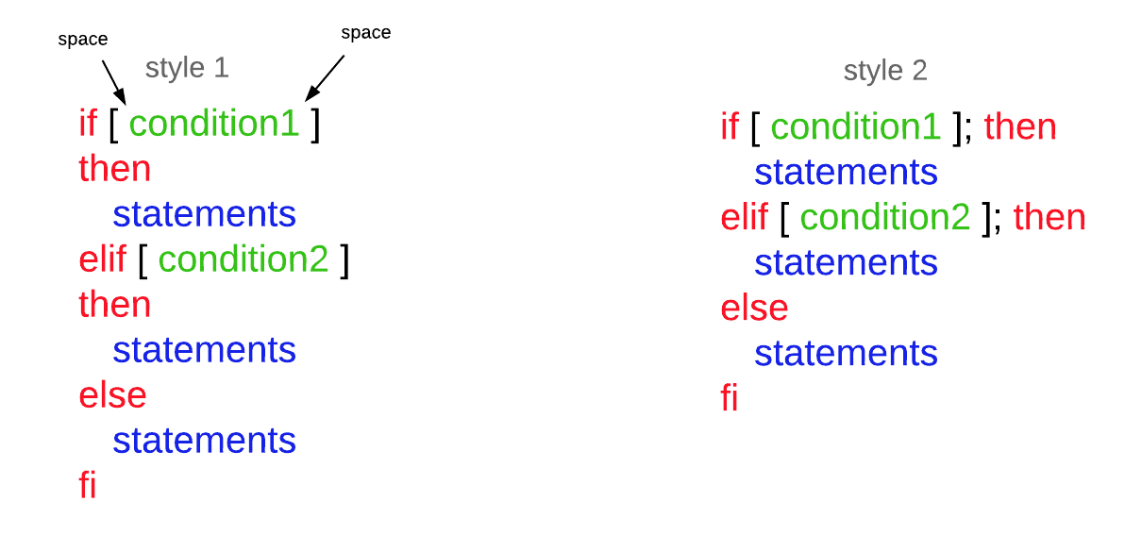
Променливи, условни оператори, цикли, масиви, функции: Условни оператори
Условие (If – else if – else)
Често срещан случай в програмирането;
Използва се когато искаме да оценим дадено условие и на база резултата да изпълним един набор от между 2 или повече набора оператори;
За да работи проверката, условието трябва да е отделено с интервали вътре в скобите, които са квадратни [ ] , а ключовата дума if също е отделена с интервал от тях (фиг. 1);
При BASH програмирането се използват и ключовите думи then и fi
При BASH програмирането else if се записва с elif
Фиг. 1

Slide 11
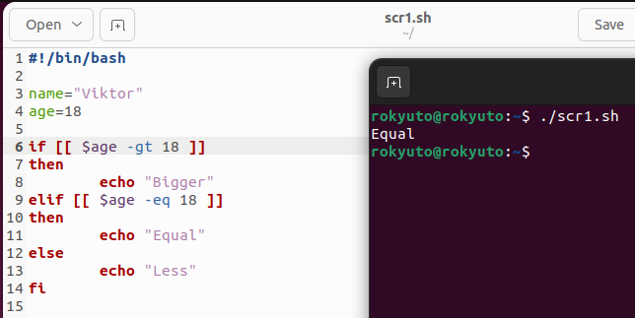
Променливи, условни оператори, цикли, масиви, функции: Условни оператори
Структура на условието ( if – else )
If + условие
Then – Ако условието върне TRUE, ще се изпълни кода в блока then
Elif + условие2
Then – Ако условието върне TRUE, ще се изпълни кода в блока then
Else – Ако условието/а върнат FALSE, ще се изпълни кода в блока else
Fi – Слага край на условието
?
* Команда echo – Принти стойността на подаденият аргумент (променлива / hardcode-нато нещо)

Slide 12
Променливи, условни оператори, цикли, масиви, функции: Условни оператори
Условни оператори
Постоянно се използват;
Служи за изпълняване на различни събития в зависимост от резултата на условието;
Делят се на 2 вида: Аритметични и String сравнения;
Аритметични условни оператори (фиг. 1)
Сравняват се цифри
String условни оператори (фиг. 2)
Сравняват се String-ове (текст)
?

Slide 13
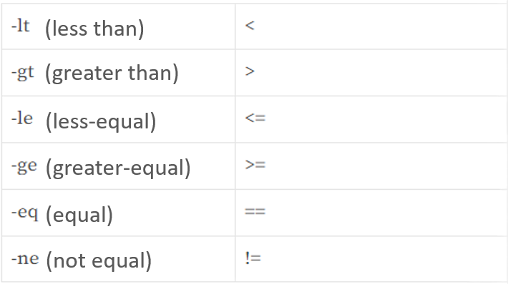
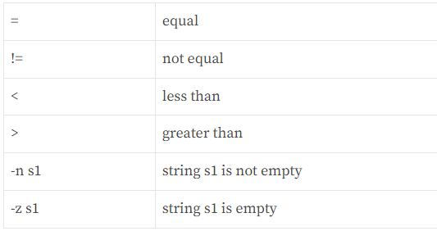
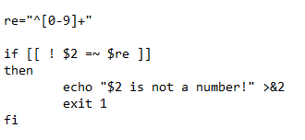
Променливи, условни оператори, цикли, масиви, функции: Условни оператори
Фиг. 2
Фиг. 1
* Оператор =~ се използва за сравняване на подадена променлива с регулярен израз
* Този код проверява дали аргумент 2, който е подаден при извикване на bash script-а, като команда, е число, използвайки регулярен израз

Slide 14
Променливи, условни оператори, цикли, масиви, функции: Условни оператори
Пример за прилагане на условен оператор

Slide 15
Променливи, условни оператори, цикли, масиви, функции
Цикли

Slide 16
Променливи, условни оператори, цикли, масиви, функции
Масиви

Slide 17
Променливи, условни оператори, цикли, масиви, функции
Функции

Slide 18
Bash Function Arguments

Slide 19
Благодаря за вниманието!

